Slide 1
Langages de script : python pour initiés
Cours 2 : Idiomatic python, what s the web ?

Slide 2
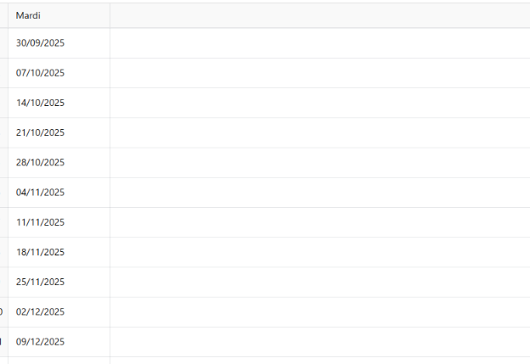


Un petit aperçu du calendrier
Pythonismes + What’s the web ?
Web crawling and scrapping
Intro to datascience + Monitoring de programmes
Data visualisation + la récursivité
Vacances
Les moteurs de recherche + Les décorateurs
Férié
La programmation asynchrone
Les API
Controle
Corrigé + Intro to AI Agents
Autour du 10 janvier : arrêt des notes
???

Slide 3

https://pewdiepie-memes.getyarn.io/yarn-clip/890bec76-9524-47a5-8142-0ad9f31e68bf/embed?autoplay=false&responsive=true

Slide 4
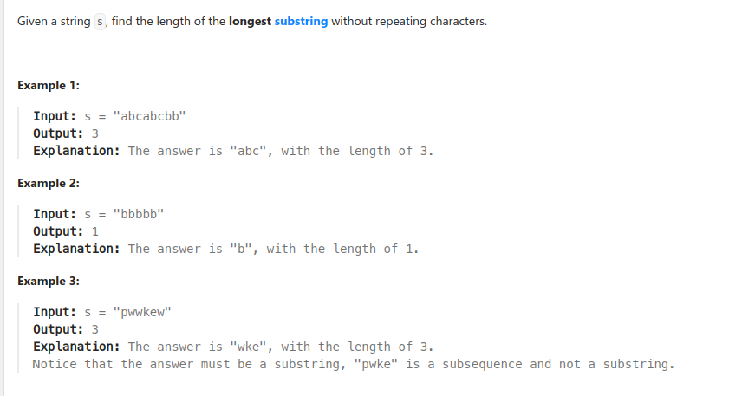
Interview

Slide 5
De quelles structures de données avons nous besoin ?
Décrire une solution en langage naturel.
A quoi faut-il faire attention ?

Slide 6
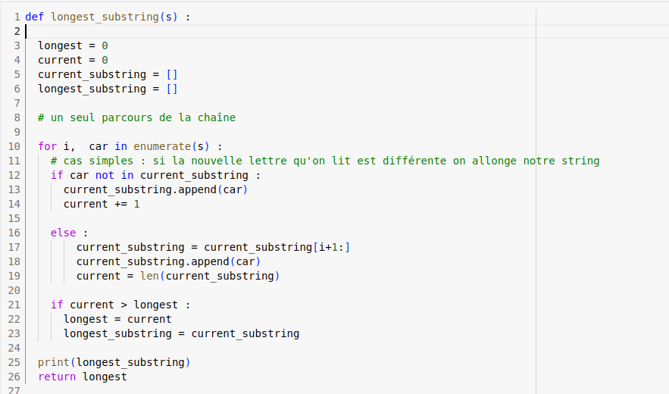
Approche 1

Slide 7
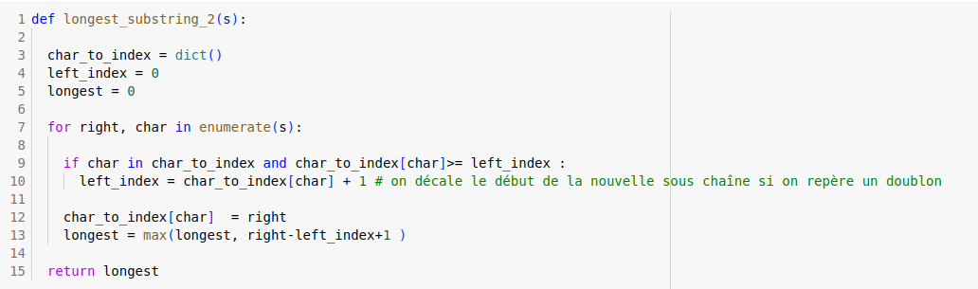
V2 : code plus succint

Slide 8
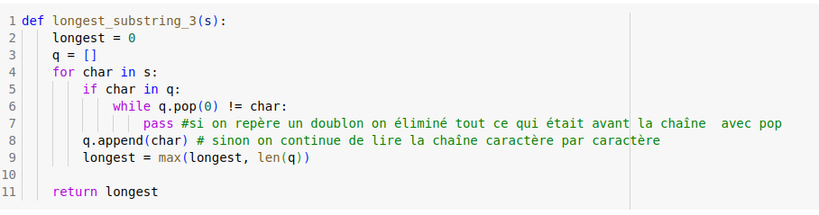
V3 : make it pop

Slide 9


Python tricks :
Faire des choses éblouissantes en une ligne de code

Slide 10
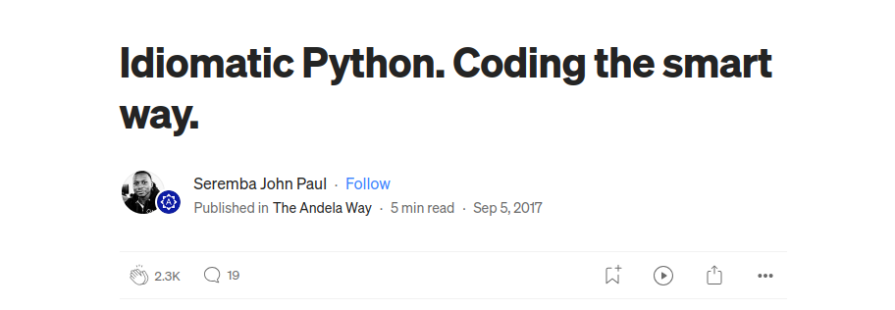
Python idioms : commen en LV2 élégance
https://medium.com/the-andela-way/idiomatic-python-coding-the-smart-way-cc560fa5f1d6

Slide 11
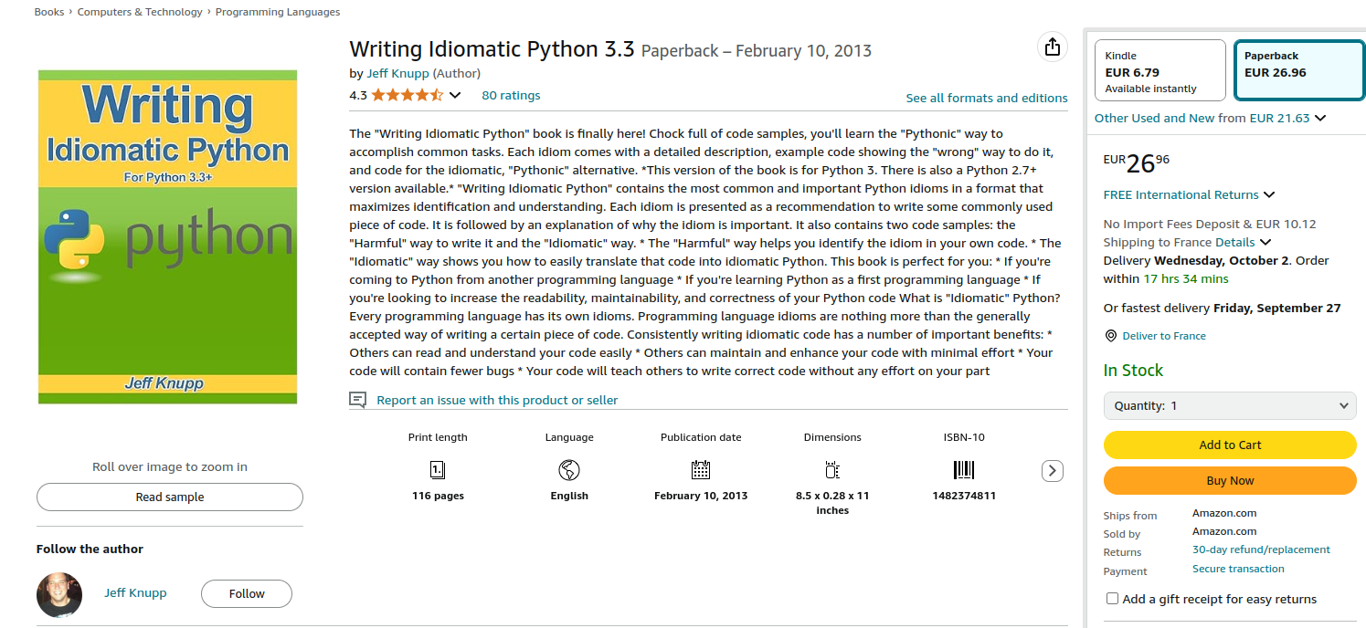

Slide 12
0) La liste par compréhension
Python permet de créer des listes par compréhension, en lui donnant une « recette » pour générer les élements. C’est joli et très puissant.
Long et pas beau | idiomatique
Liste = ["chacal","renard","caribou","chat"] Flet = [] For word in liste : Flet.append(word[0]) | Liste = ["chacal","renard","caribou","chat"] Flet = [word[0] for word in liste]

Slide 13
1) La gestion du néant
Beaucoup d’objets en python ont par définition une valeur de vérité : une liste vide => Faux, un entier positif => Vrai
Il est donc souvent inutile d’utiliser un booléen dans le code
NB : avec la valeur None il faut écrire is None et non == None (singleton)
Peu idiomatique | idiomatique
if x == True: # do something elif x == False: # do something else | If x : # do something Elif not x : # do something else

Slide 14
2) L’attribution efficace
On peut attribuer les valeurs à des variables de façon plus efficace :
Pas idiomatique | idiomatique
a = 2 b = 3 | a, b = 2, 3
A = 2 B = 2 | A, B = 2 (assignation multiple)
negative = True If negative : var = -1 Else : var = 1 | Var = -1 if negative else 1

Slide 15
3) enumerate
Cette fonction ajoute un itérateur à un objet itérable
syntaxe : enumerate(sequence, start=0)
Pas bien | bien
for i in range(len(l)): x = l[i] | for i, x in enumerate(l): # ...

Slide 16
4) zip
La fonction zip permet de combiner plusieurs itérateurs en un seul objet. Elle prend en entrée un nombre indéterminé de listes de même longueur et en fait transforme cela en une liste de i tuples contenant les ièmes éléments des listes données en entrée
b | g
For i in range(len(liste1)) : El1 = liste1[i] El2 = liste2[i] print(element1, element2) | for element1, element2 in zip(liste1, liste2): print(element1, element2)

Slide 17
5) join
Créer une string à partir d’une liste
syntaxe : element_liant(str).(list)
bad | good
S = '' '' For x in l : S += l | s = '’’'.join(f(x) for x in l)

Slide 18
6) Parcourir un dictionnaire avet items()
Items est une sorte de zip() sur les couples clé / valeur d’un dictionnaire
b | b
For k in dic : V = dic[k] Print(k,v) | For k, v in dic.items() : print(k,v)

Slide 19
7) La * dans python
L'astérisque (*) en Python est un opérateur polyvalent qui joue plusieurs rôles selon le contexte.
A) La mutiplication : a = 3 * 7
B) multiplication de listes : liste = [0]*100

Slide 20
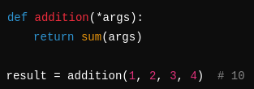
La * dans python
C) Déballage d’arguments (*args)
Lorsque vous utilisez une fonction, * peut être utilisé pour passer un nombre variable d'arguments positionnels. Cette fonctionnalité est connue sous le nom de déballage d'arguments et est souvent utilisée avec *args :

Slide 21
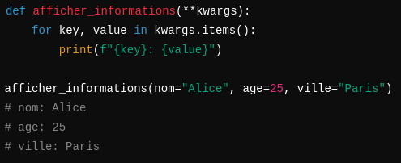
La * dans python
D) Déballage d’arguments nommés (**kwargs)
L’astérisque double (**) permet de passer un nombre variable d'arguments nommés, généralement sous la forme d'un dictionnaire. Cet usage est appelé **kwargs :

Slide 22

La * dans python
E) Déballage dans les expression
* sert à résumer un nombre indéterminé d’arguments
par exemple dans une fonction qui attend 2 arguments, si on dispose des arguments stockés par tuple on peut directement appeler la fonction sans « déballer le tuple » avec deux nouvelles variables
b | g
Debut = edge[0] Fin = edge[1] print_edge(debut, fin) | print_edge(*edge)

Slide 23
…) Les fonctions lambda
https://realpython.com/python-lambda/
Inspiré de la programmation fonctionnelle, une manière d’en faire un peu avec python
Les fonctions lambdas sont comme des mini fonctions qui ne sont pas définies de façon autonome avec def fonction(x) : … comme vous avez l’habitude. Cela sert à aller plus vite pour alléger le code quand ce sont des fonctions « faciles » et de petite taille dont l’usage est unique.

Slide 24
…) Les fonctions lambda
Syntaxe : comme une mini fonction
Une fonction lambda s’exécute ainsi (lambda x: x + 2)(2)
Une expression peut elle même devenir une variable
add_two = lambda x: x + 2
ensuite on peut utiliser la fonction add_two dans le code
Def ajoute_2(x) : Return x+2 | Lambda x : x+2

Slide 25
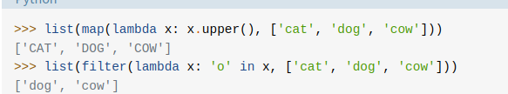
…) Les fonctions lambda
Dans la pratique, les fonctions lambdas sont utilisées avec des méthodes qui prennent une fonction comme argument
Map : permet d’appliquer une fonction à tous les éléments d’un itérable
Filter : applique un filtre sur un itérable et ne conserve que les éléments dont l’application de la fonction donnée en paramètre renvoie True
Vous pouvez utiliser des fonctions définies avec def comme paramètre de ces fonctions aussi ! Lambda => pour les opérations minimales.

Slide 26
Et il y en a sans doute encore beaucoup
Le principal n’est pas de faire énormément de « choses stylées » dans votre code avec des * et des lambdas partout pour frimer, parce que 90 % des gens ne comprendront pas votre code si vous faites cela.
L’objectif est de comprendre ces animaux quand vous les voyez dans la nature
Savoir utiliser les plus connus (enumerate, zip, list comprehension) pour écrire un code efficace et clair
https://www.datacamp.com/tutorial/python-tips-examples

Slide 27

Autres ressources pour apprendre de nouveaux tricks
Datacamp
Medium
Realpython
Le github des gens /code
source de librairies
… votre cours :D

Slide 28
What’s the web ?
Historique matériel de l’informatique :
Années 40 : premiers calculateurs
Années 50 : premiers ordinateurs commercialisés aux entreprises
1977 : premier ordinateur grand public
1981 : premier ordinateur « portable »
1989 : invention du web

Slide 29
Pourquoi inventer le web ?
Durant la seconde moitié du 20 siècle, les calculateurs puis ordinateurs deviennent de plus en plus disponibles. Ils sont très utiles pour automatiser des tâches mais fonctionnent en silo : chaque machine est isolée et on doit lui fournir les données pour qu’elle puisse réaliser sa tâche. Le développement des réseaux de télécommunications permet matériellement de faire circuler des informations d’une machine à l’autre, mais il faut que la machine dispose des composants pour envoyer et recevoir de l’information.

Slide 30
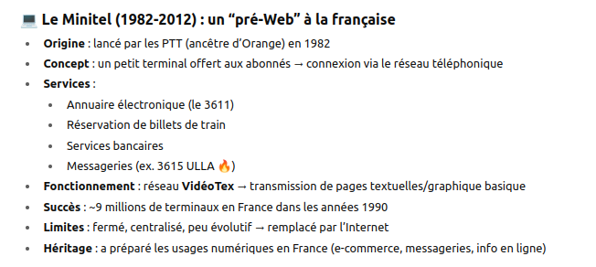

Slide 31
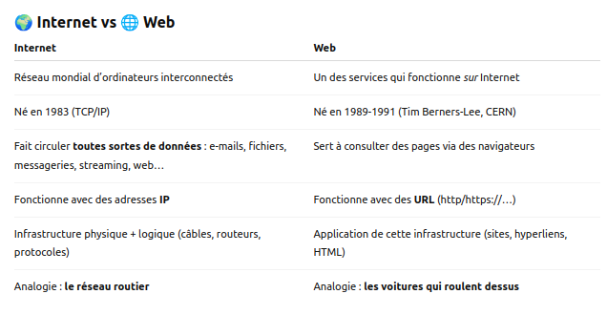

Slide 32
La génèse du web :
Créé par Tim Berners-Lee un scientifique britanique travaillant au CERN en 1989. Cela a commencé comme un problème personnel. Les chercheurs dans les universités utilisaient des calculateurs mais n’avaient pas de moyen de partager leurs données. Le CERN regroupait 17 000 chercheurs dans 100 pays. L’idée de base était de permettre à toutes les machines de fonctionner ensemble, comme cela se fait sur un réseau local, mais délocalisé.
Pour que ce soit possible, les machines doivent suivre un certain nombre de standards pour être capables de communiquer.

Slide 33
Les premiers pactes (1989/90)
Avec Robert Cailliau, Tim Berners Lee formalise une proposition pour l’architecture de ce réseau global. Il propose de l’appeler « hypertext project », utilisant la capacité de certains langages de programmation d’augmenter la donnée textuelle par des métadonnées par un travail de balisage.
L’idée est de créer un réseau global (world wide web) de documents augmentés qui pourraient être consultés à partir d’un navigateur/ explorateur (browser, je traduirais par « parcoureur, liseuse »)
Ces idées de bases décrivent encore la façon dont on utilise internet aujourd’hui, on utilise un programme pour naviguer dans ce réseau de documents.

Slide 34
L’architecture du web
L’architecture du web repose donc sur l’idée qu’avec un programme informatique spécifique (le browser), n’importe quel ordinateur pourrait accéder à des documents.
Ces documents sont finalement des fichiers.
Ces fichiers doivent bien être stockés quelque part, et ce n’est donc pas sur la machine qui le consulte.
Il faut a priori que la machine qui contient / héberge le fichier qu’on veut consulter soit allumée pour pouvoir. Server

Slide 35
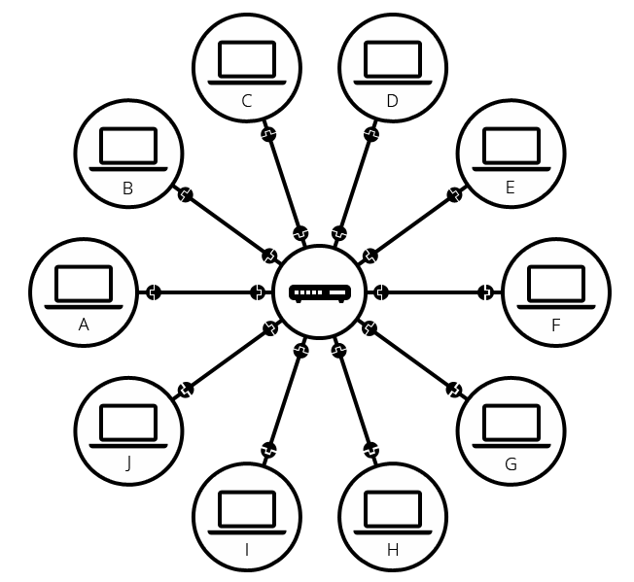
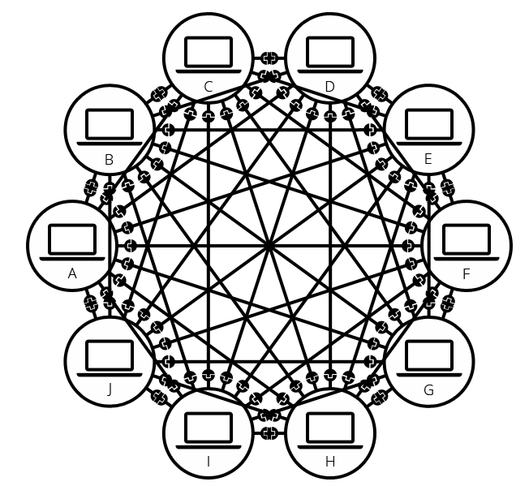
Images de Loïc Grobol https://github.com/LoicGrobol/web-interfaces/blob/main/slides/01-internet/internet.py.md

Slide 36
Liens avec le File system
Chaque page web va être associée à une adresse qui suit la même typographie que le file system (/) et qui permet de trouver le document qu’on veut consulter via le browser.
L’adresse du fichier (qu’on appelle page web) comporte une partie qui permet de trouver la machine ou le réseau sur lequel se trouve le fichier. La seconde partie de l’adresse décrit sa position précise sur la machine.
Le premier site au monde était info.cern.ch

Slide 37
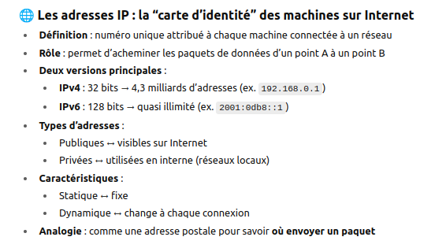

Slide 38
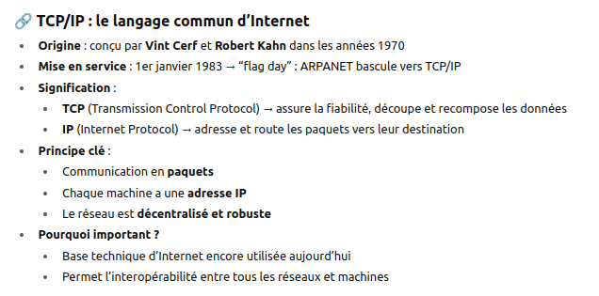

Slide 39
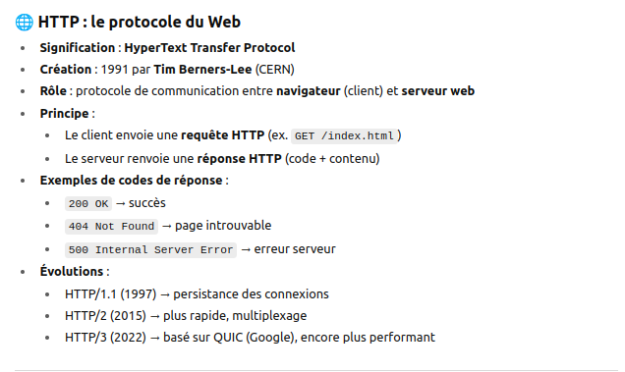

Slide 40
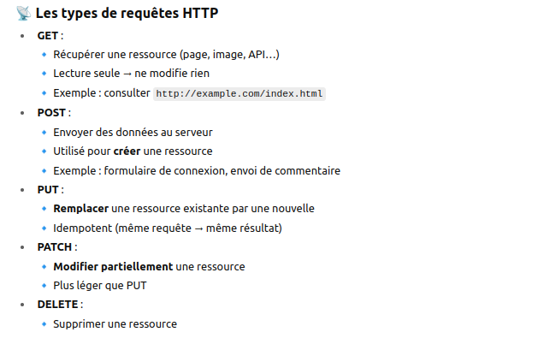

Slide 41
expansion
Au début, seul le CERN avait un site web et c’était un outil interne, consultable avec un browser maison.
EN 1991 ils partagent le code du browser
Stanford a la FOMO et fait pareil, d’autres facs suivent.
En 1994, le phénomène commence à prendre de l’ampleur.
Une conférence est formée (International WWW conference Commitee)
10 000 serveurs étaient apparus en 4 ans, des fortunes allaient etre faites.

